Slide 1


Chapter 7
Hearing the Voice of the Customer
Instructor: 杨梦宁
  Email: mnyang@cqu.edu.cn
Notes:
Windchill Application Engineer Training
Administration - <number>
PTC Proprietary

Slide 2

Hearing the Voice of the Customer
—— 需求获取
—— 是软件工程的核心任务
—— 是在问题及其最终解决方案之间架设桥梁的第一步。
—— 一旦理解了需求，分析者、开发者和客户就能探索出描述这些需求的多种解决方案
School of Software Engineering
Notes:
Windchill Application Engineer Training
Administration - <number>
PTC Proprietary

Slide 3
7.1 获取需求
—— 需求获取
—— 在软件开发中，最重要、最关键，也是最困难、最易出错。
—— 需求获取
—— 只有通过客户和开发者的合作，才能成功。
—— 它需要广泛的交流。
—— 为了方便清晰地进行交流，要列出的交流小组成员。
—— 需求获取
—— 并不是客户所说的需求的简单誊本。
School of Software Engineering
Notes:
Windchill Application Engineer Training
Administration - <number>
PTC Proprietary

Slide 4
—— 研究表明：
—— 一个成功的项目，在开发者和客户之间，采用了更多的交流方式。
—— 及早并经常进行座谈讨论，是需求获取成功的一个关键途径。
School of Software Engineering
Notes:
Windchill Application Engineer Training
Administration - <number>
PTC Proprietary

Slide 5
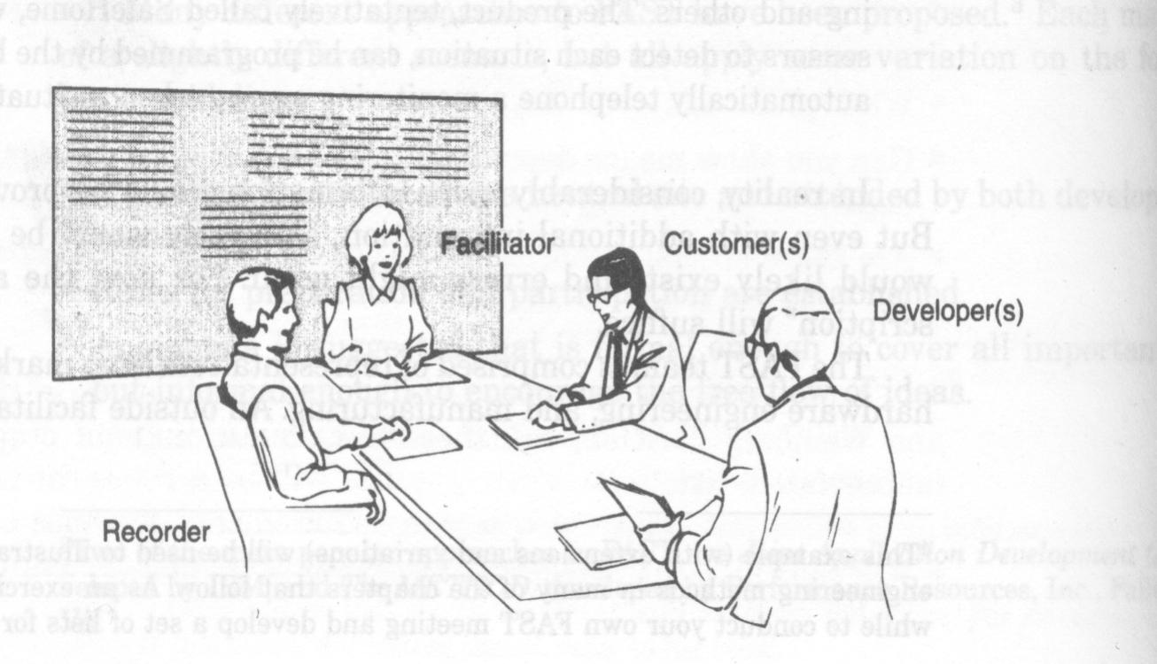
7.2 需求获取讨论会
讨论会：
—— 把用户和开发人员联系起来，是明确需求的有效方法。
School of Software Engineering
Notes:
Windchill Application Engineer Training
Administration - <number>
PTC Proprietary

Slide 6
需求获取讨论会
-----是获取需求的有效方法
需求获取讨论会中：
----如果参与者过多，就会减慢进度。
例如：一个需求获取研讨会，12位参与者对不必要的细节进行激烈的讨论，并且在每个使用实例如何工作的问题上难以达成一致意见。当把工作人员减少到只有6个人时，进度马上加快了，而这6个人代表了客户、系统设计者、开发者和可视化设计者等主要工程角色。
----如果参与者过少，也会造成问题。
最好的方法：
----选择一些用户代言人
School of Software Engineering
Notes:
Windchill Application Engineer Training
Administration - <number>
PTC Proprietary

Slide 7
7.3 将客户的意见归类
用户给出需求：
不可能是，一个简洁、完整、组织良好的需求清单。
分析者:
必须把这些需求，分成不同的类型。
-----这样就能合理地编写信息文档
-----并把它们用最合适的方式表达
School of Software Engineering
Notes:
Windchill Application Engineer Training
Administration - <number>
PTC Proprietary

Slide 8
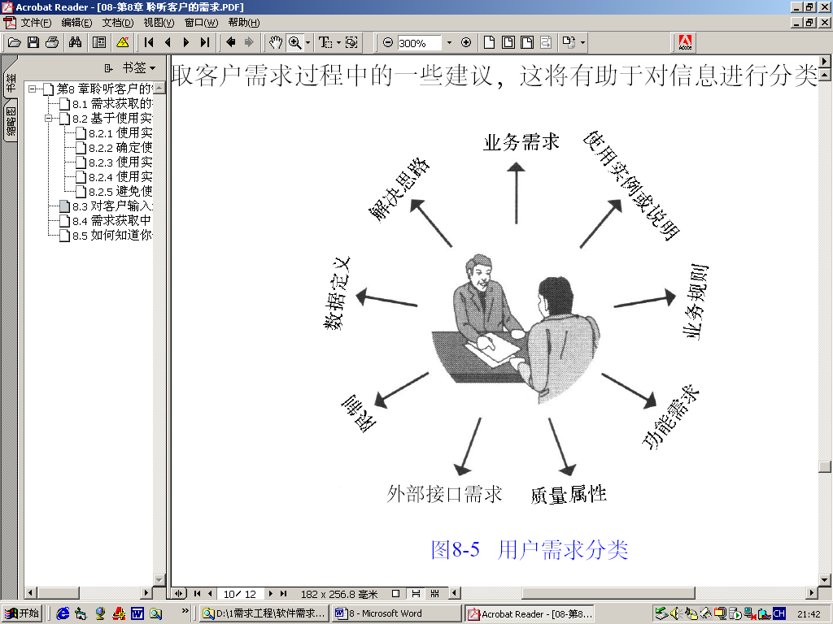
听取客户建议，将客户意见归类。
业务需求一般描述什么？
School of Software Engineering
Notes:
Windchill Application Engineer Training
Administration - <number>
PTC Proprietary

Slide 9
听取客户建议，将客户意见归类。
系统如何能很好地执行某些行为或让用户采取某一措施的陈述
描述了系统与外部的联系
描述了系统所展示的可观察的行为
是指一些合理限制设计者和程序员选择的条件
——利用系统执行的业务任务或达到用户目标的陈述。
—— 而特定的任务描述表示了用法说明。
描述客户可以从软件中得到的资金、市场或其它业务利润的需求。
当客户描述一个数据项或复杂的业务数据结构的格式、允许值或缺省值时，他们正在进行数据定义。
应该把重点放在需要作什么，而不是新系统应该如何设计和构造。
有关业务过程的操作原则
School of Software Engineering
Notes:
Windchill Application Engineer Training
Administration - <number>
PTC Proprietary

Slide 10
7.4 需求获取中的注意事项
在需求获取的过程中，
---- 可能会发现以前的产品范围定义存在误差， 不是太大就是太小 。
如果范围太大 :
-----此时获取过程，将会拖延。
如果范围太大 :
-----以致不能提供一个令人满意的产品
需求的获取，应该把重点放在“做什么”。
School of Software Engineering
Notes:
Windchill Application Engineer Training
Administration - <number>
PTC Proprietary

Slide 11
7.5 寻找遗漏的需求
在需求获取的过程中，遗漏的需求是不可避免的。
应用下列方法可以发现遗漏的需求:
----将高层需求分解；
----让用户类都提出意见；
----跟踪系统的需求、用例、事件-响应表及业务规则等；
----检查边界值，查找被遗漏的需求；
----用多种方法表达需求信息；
----应用CRUDL矩阵；
……
School of Software Engineering
Notes:
Windchill Application Engineer Training
Administration - <number>
PTC Proprietary

Slide 12
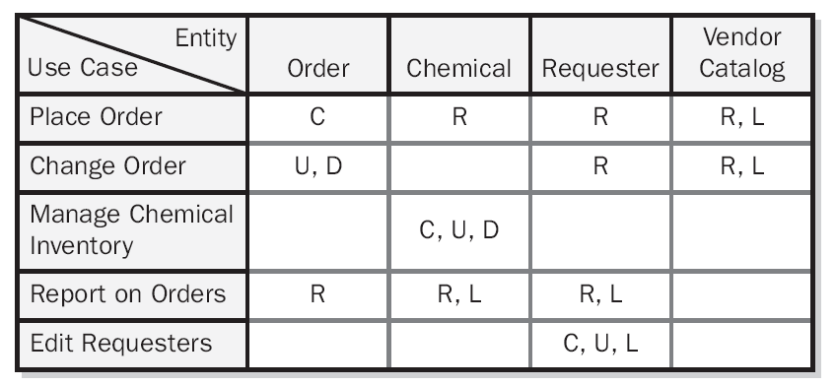
图7.2 用于化学品跟踪管理系统的CRUDL实体/用例矩阵
订单
化学品
申请人
厂商目录
设置订单
改变订单
管理化学品目录
订单报告
编辑申请人
C——Create， R——Read，U——Update，D——Delete，L——List
School of Software Engineering
Notes:
Windchill Application Engineer Training
Administration - <number>
PTC Proprietary

Slide 13
7.6 How Do You Know When You’re Done?
下列的提示，可能标志需求获取的过程完成：
① 如果用户不能想出更多的使用实例，也许你就完成了收集需求的工作。
② 如果用户提出新的使用实例，但你可以从其它使用实例的相关功能需求中，获得这些新的使用实例，这时也许你就完成了收集需求的工作。
③ 如果用户开始重复原先讨论过的问题，此时，也许你就完成了收集需求的工作。
④ 如果所提出的新需求，比你已确定的需求的优先级都低时，也许你就完成了收集需求的工作。
⑤ 如果用户提出对将来产品的要求，而不是现在我们讨论的特定产品，也许你就完成了收集需求的工作。
School of Software Engineering
Notes:
Windchill Application Engineer Training
Administration - <number>
PTC Proprietary

Slide 14
结束！
School of Software Engineering
Notes:
Windchill Application Engineer Training
Administration - <number>
PTC Proprietary

